Slide 1

Virtualización Del Datacenter al Escritorio
José Parada Gimeno
ATS Public Sector
jparada@microsoft.com
Paulo Dias
IT Pro Evangelist
pdias@microsoft.com

Slide 2
AGENDA
Introducción a la Virtualización
Escenarios de virtualización en el Datacenter
Virtualización de servidores
Escenarios de Virtualización del escritorio.
Virtualización de la presentación
Virtualización de aplicaciones
Virtualización del Desktop (VDI)
Gestión integrada de los entornos físico y virtualizado

Slide 3

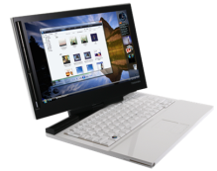

¿Por qué virtualizar?
Datos y Configuraciones
Aplicaciones
Sistema Operativo
Hardware
La dependencia crea complejidad
La separación crea flexibilidad

Slide 4
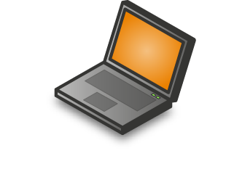

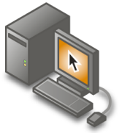


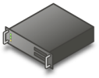





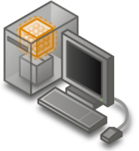



La Virtualización en Microsoft Del datacenter al escritorio
Virtualización del Perfil
Redirección de carpetas
Archivos Offline
Virtualización del Servidor
Virtualización de la Presentación
Management
Virtualización del Escritorio
Virtualización de Aplicaciones
Centralized Desktop

Slide 5
¿Que es la Virtualización?
Sin Virtualización
Con Virtualización
Retos de la Virtualización
Presentación Virtual
Capa de presentaciónseparada del proceso
Interfaz de usuario ligada al proceso
Infraestructura
Perfiles y configuraciones personales ligadas al S.O.
Perfiles Virtuales
Perfil/configuracion personal separada del SO
Gestión
Aplicaciones instaladas en hardware y S.O específicos
Aplicaciones Virtuales
Cualquier aplicación en cualquier equipo,
bajo demanda
Licenciamiento
Sistema Operativo asignado a un hardware específico
Máquinas Virtuales
Asignar cualquier SO a cualquier servidor o PC
Interoperabilidad
Almacenamiento asignado a específicamente
Almacenamiento Virtual
Almacenamiento y backup a través de la red
Soporte
Red asignada a localizaciones específicas
Red Virtual
Localización de recursos de red dispersos

Slide 6






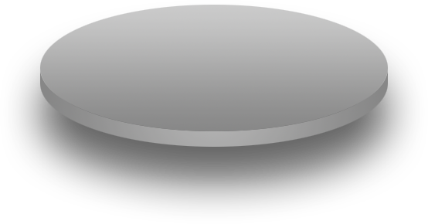


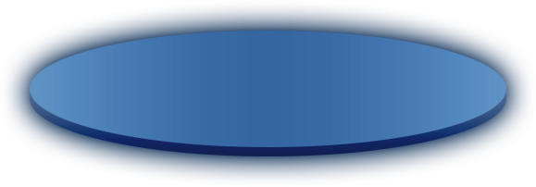


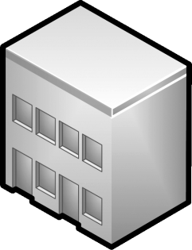



Escenarios de Virtualización
Consolidación de Servidores
Continuidad del negocio
Pruebas y desarrollo
Delegaciones Remotas

Slide 7


Arquitecturas de Hipervisores
Virtualización Nativa: Hipervisores Tipo II
Paravirtualización, Hipervisores Tipo I
Guest OS
Guest OS
Sistema Operativo
Sistema Operativo
Aplicación
App
App
Aplicación
Aplicación
Aplicación
App
Aplicación
Aplicación
Hipervisor Tipo II
Aplicación
Sistema Operativo Anfitrión
Hipervisor Tipo I
Hardware
Hardware
Virtual PC
VMWARE Workstation
VMWare Server (GSX)
Virtual Iron, VirtualBox, Parallels, etc.
Xen, XenServer
VMWARE ESX
Logical Domains

Slide 8
Arquitecturas de hipervisores (Tipo I)
Monolíticos
Mas simple que un kernel moderno, pero con cierto nivel de complejidad
Tiene su propio modelo de drivers
Micro-Kernel
Funcionalidad simple de particionado
Mayor fiabilidad, con menor superficie de ataque
Sin código de terceros
Los drivers corren en cada una de las particiones
VM 1
(Admin)
VM 2
VM 3
VM 1 (“Parent”)
VM 2
(“Child”)
VM 3
(“Child”)
Virtualization
Stack
Hypervisor
Drivers
Drivers
Drivers
Drivers
Drivers
Drivers
Drivers
Drivers
Drivers
Drivers
Drivers
Drivers
Hypervisor
Hardware
Hardware

Slide 9
Arquitectura de Hyper-V
Proporcionado por
OS
ISV / IHV / OEM
Microsoft Hyper-V
Partición Padre
Particiones Hijas
Microsoft / XenSource
Aplicaciones
Aplicaciones
Aplicaciones
VM Worker Processes
Aplicaciones
User Mode
WMI Provider
VM Service
Windows Server 2008
Windows Server 2003, 2008
Non-Hypervisor Aware OS
Xen-Enabled Linux Kernel
Windows Kernel
VSP
Windows Kernel
Linux VSC
VSC
IHV Drivers
Synthetic
Devices
Drivers
Emulated
Devices
Drivers
VMBus
Kernel Mode
VMBus
VMBus
Emulacion
Hypercall Adapter
Windows hypervisor
Ring -1
“Designed for Windows” Server Hardware

Slide 10
Requerimientos de Hyper-V
Hardware
Arquitectura x64 (no IA64)
Virtualización asistida por hardware
Intel-VT
Data Execution Prevention (DEP) en el hardware
NOTA: La BIOS debe soportar y tener habilitadas estas opciones. Hay que apagar/encender el equipo después de hacer algún cambio (no basta reiniciar)
Software
Una edición x64 de Windows Server 2008
Standard/Enterprise/Datacenter/Hyper-V Server

Slide 11
Funcionalidades de Hyper-V
Particiones hijas tanto de 32-bit (x86) como de 64-bit (x64)
Maquinas Virtuales SMP con 2/4 cores
Hasta 64 GB de memoria en máquinas virtuales
128 VMs en ejecución concurrente por host, y hasta 512 configuradas
Acceso Pass-Through a disco para VMs
Live Backup: Integración con Volume Shadow Service
Estándar DMTF para interfaz de gestión por WMI
Posibilidad de sacar Snapshots de las máquinas virtuales
Control flexible de recursos
Posibilidad de establecer niveles mínimos y máximos de los recursos de CPU y red.
Networking robusto: Soporte a NLB y VLAN
Manipulación Offline del virtual hard disk (.vhd)
Migración de VMs desde MS Virtual Server

Slide 12
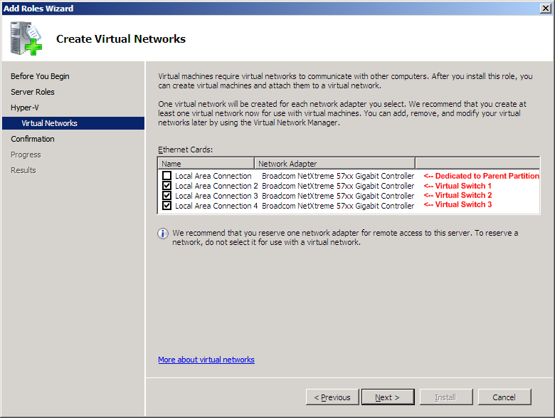
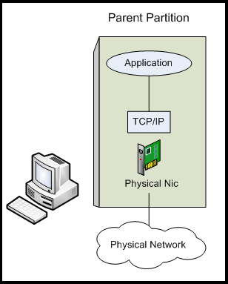
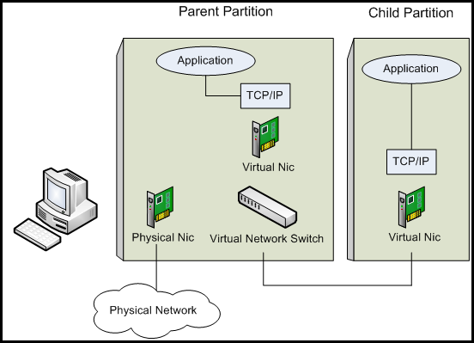
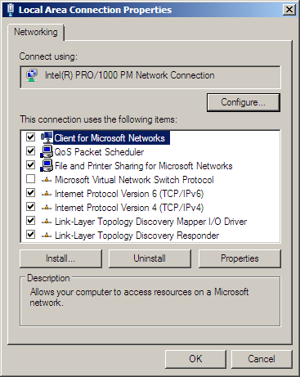
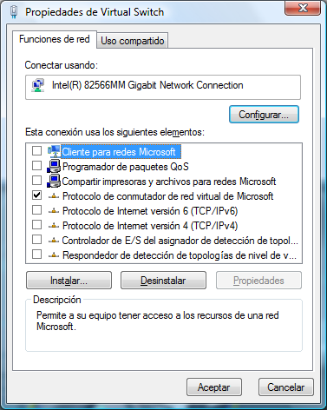
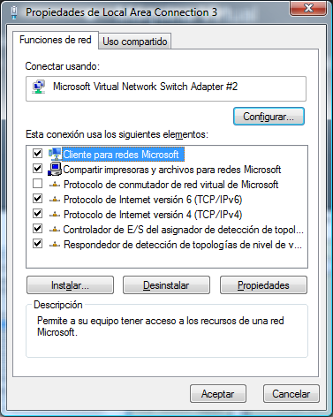
Hyper-V Networking
Partición Padre
Redes Virtuales enlazadas a NICs físicas
Externas – Limitadas por el número de NICs
Internas – Ilimitadas
Privadas – Ilimitadas
Solo NICs Ethernet (no Wireless)
Soporta VLANs
Trunking (VTP Protocol)
Máquina Virtual
NIC Sintética
NIC Legacy (Intel 21140)
12 NICs por VM
8 sintéticas
4 legacy
Hasta 10Gb/s
Soporta VLANs
NIC dedicada (Gestión)
NIC enlazada a Hyper-V

Slide 13
Creación y uso de Máquinas Virtuales en Hyper-V
- Creación de VMs
- Creación de los diferentes tipos de discos
- Uso de la consola de Hyper-V
- Uso del cliente RDC
- Snapshots
- Configuración de red

Slide 14
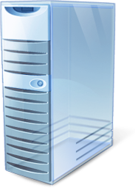
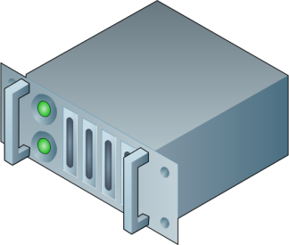
Alta disponibilidad Quick Migration
Funcionamiento
Save state: Salva el estado de la Máquina Virtual
Mover la máquina virtual: Mueve la conexión del almacenamiento al host destino
Restaurar el estado y continuar la ejecución
No comparable ni a Live Migration ni a Vmotion
En todos los casos, si falla el host físico, las VMs se reiniciarán de nuevo automáticamente en el otro nodo
SAN Storage
Network Connectivity

Slide 15




Licenciamiento de Windows Server en entornos virtuales
Instancias Virtuales por Licencia
Infinito
..
16
8
4
1
Standard Enterprise Datacenter

Slide 16
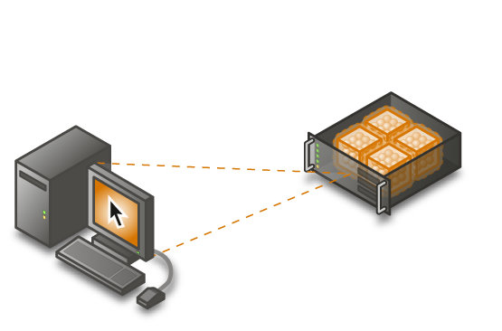
Virtualización de la presentación: Terminal Services
Ejecución remota, presentación local: Permite correr una aplicación en un servidor, pero mostrarla y controlarla en otro dispositivo
Solo el video, las pulsaciones de teclado y los movimientos del ratón viajan a través de la red.
Permite el uso (redirección) de dispositivos locales, como impresoras, pendrives, discos externos, Tarjetas inteligentes, sistemas multimedia y otros dispositivos Plug and Play
16

Slide 17















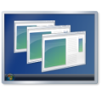

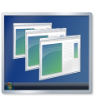
Acceso desde cualquier parte
Terminal Services Gateway permite acceder de manera segura a las aplicaciones internas a través de RDP sobre HTTPS
Acceso simple y seguro, sin necesidad de VPNs
Similar a como funciona Outlook
A través de un único puerto (443)
AD/NPS/NAP
Políticas AD / IAS / NAP
Vista RDC (TS) client
TS Gateway
Se realiza una conexión segura al TS Gateway (RDC sobre SSL por el 443)
Tunel interno (3389)
Terminal Servers
XP/Vista Remote Desktop
El usuario accede a las aplicaciones publicadas en el TS Web Access
TS Web Access
Internet
DMZ
Red Interna

Slide 18

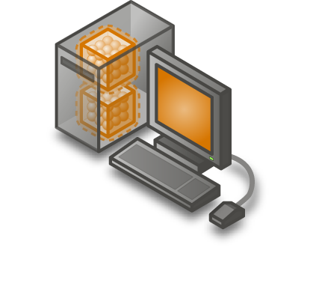


Virtualización de Aplicaciones: Microsoft APP-V (Softgrid)
La instalación local de aplicaciones produce
Incompatibilidad entre aplicaciones
Largos periodos de pruebas funcionales y de compatibilidad
La aplicación virtualizada:
Se ejecuta localmente
No requiere instalación local
No “ensucia” el Sistema Operativo local
No crea/sufre interdependencias con aplicaciones locales u otras aplicaciones virtualizadas
El tiempo de puesta en producción de una nueva aplicación se reduce muy drásticamente
Resuelve Incompatibilidades entre aplicaciones

Slide 19
Virtualización de Aplicaciones (App-V)
- Publicación de aplicaciones
- Cliente de App-V

Slide 20
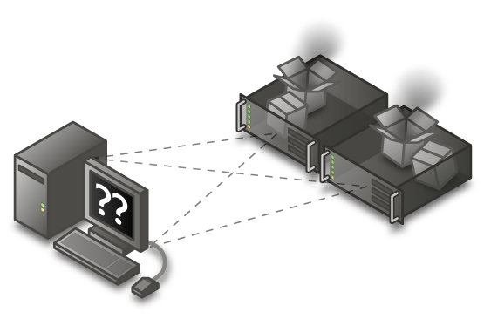

Virtualización de la Presentación + Virtualización de Aplicaciones APP-V + Terminal Services
Application Virtualization
La incompatibilidad entre aplicaciones crea silos de Servidores o granjas de Terminal Services
Algunos servidores quedan infrautilizados
No es deseable la ejecución local de la aplicación
Por capacidad de proceso
Por movilidad de los usuarios.
Por seguridad
Etc.
Presentation Virtualization

Slide 21
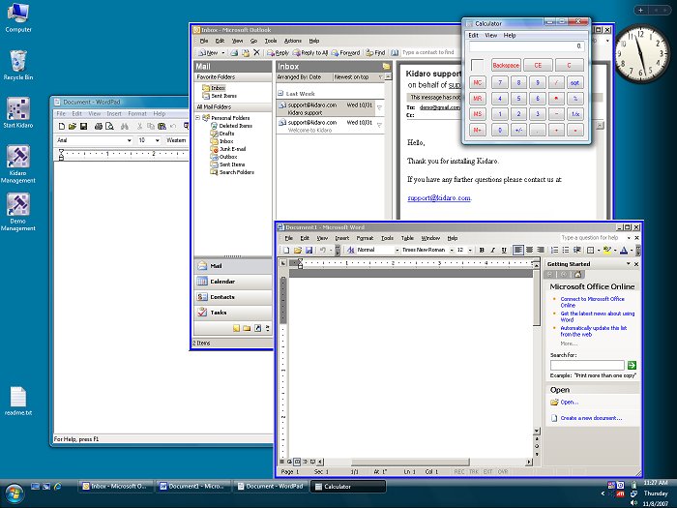

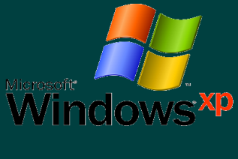
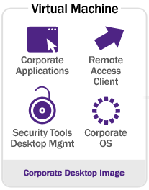
Virtualización del Escritorio Microsoft Enterprise Desktop Virtualization (MED-V / Kidaro)
Management Server
Usuario final
PC doméstico del empleado
VM Image Management
Usuario móvil
Incompatibilidades entre Aplicaciones y Sistema Operativo

Slide 22
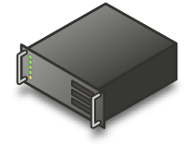
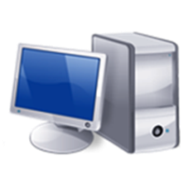
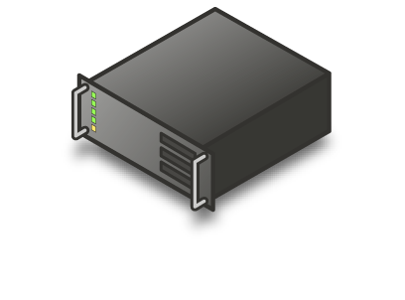







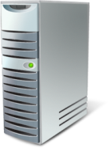





Cliente virtualizado y albergado en el Datacenter Arquitectura VDI
Usuario 1
PC/Notebook
Connection Broker
Gestión
Almacenamiento SAN para las VMs
Usuario 2
Thin-Client
Utilización similar a Terminal Services
La ejecución de la VM no está ligada a un servidor en particular
Se aumenta el valor del ciclo de vida de Windows

Slide 23
Windows Server 2008 & System Center El Datacenter virtualizado
Domain
Controller
System Center
Configuration Manager
Granja de virtualización
(14 + 2 Servers)
Replicación
SAN
System Center
Virtual Machine Manager
WAN
32 conexiones
Ethernet
Switch de fibra
de 32 puertos
System Center
Operations Manager
System Center
Data Protection Manager
Ejemplo de Infraestructura de Virtualización
Windows Server 2008 x64 Edition EE/DTC
Quad Proc/Quad Core con AMD-V o Intel VT
128GB de memoria (1TB máximo)
2 2Gb FC con MPIO
1 NIC dedicada para gestión
NICs de 4 puertos dedicadas a VMs

Slide 24




Gestión con System Center
Hardware Provisioning
Workload Provisioning
Monitoring
Backup
Patching
Disaster Recovery

Slide 25


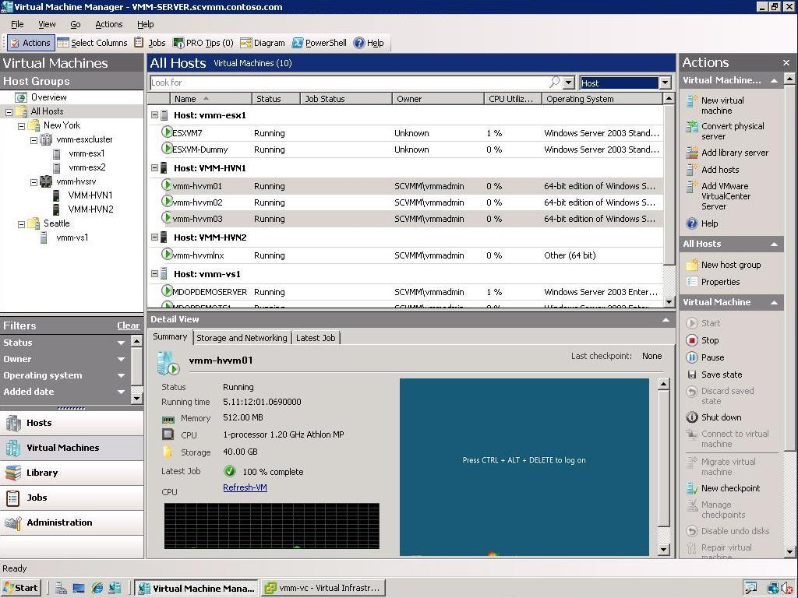








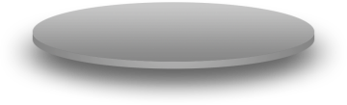








Una solución centralizada para el Datacenter virtual heterogéneo
Maximiza los recursos
Despliegue y gestión centralizados de las máquinas virtuales para Hyper-V, Virtual Server, y VMware ESX servidores
Colocación inteligente de Máquinas Virtuales
Conversión P2V y V2V rápida y fiable
Monitorización completa a nivel de aplicación y servicio con Operations Manager
Integrated Performance and Resource Optmization (PRO) para Máquinas Virtuales
Incrementa la agilidad
Aprovisionamiento rápido de nuevas máquinas virtuales a través de plantillas.
Librería centralizada de componentes de la infraestructura
Aprovechamiento y extensión de la infraestructura de clústeres y almacenamiento existentes
Permite delegar la gestión y el acceso a máquinas virtuales
Aprovechamiento del conocimiento
Interfaz familiar, fundamentos comunes
Se monitoriza el entorno físico y virtual desde una misma consola
Totalmente scriptable con PowerShell
VM
VM
VM
VM
VM
VM
VM
VM
VM
VM
VM
VM
VM
VM
VM
VM
VM
VM
VM
VM
VM
VM
VM
VM

Slide 26
System Center Virtual Machine Manager 2008
VMware Cluster
Máquinas Virtuales
Hyper-V Cluster
Virtual Server
Acciones Contextuales
Filtros
Thumbnails
Información de la VM
Selección de la Gestión

Slide 27



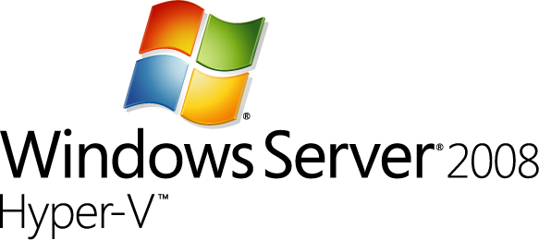






Arquitectura de SCVMM 2008
Consola de Administración
Portal Web de Autoservicio
Consola del Operador
Consola Web
Windows PowerShell
Windows® PowerShell
Conector
Virtual Machine Manager
Server
Operations Manager
Server
Interfaces de Management
VMM Library
Server
VMware VI3
Virtual Center Server
VM
Plantilla
VM
VM
VM
VM
ESX Host
VM
VM
VM
VM
VM
VM
VM
VM
ISO
VHD
Script
VM
VM
VM
VM
Almacenamiento SAN

Slide 28
Gestión de VMware
Por petición de nuestros comunes clientes
Experiencia de gestión unificada
Física y Virtual
Hyper-V y VMware
Gestión completa de máquinas virtuales
VMotion, Resource Pools, etc.
Capacidades mejoradas
Colocación inteligente
Librería
Powershell
Calibración de aplicaciones compatibles con PRO

Slide 29
Librería
Repositorio de todas las piezas que componen una Máquina Virtual
VHDs
VMs Offline
ISOs
Ficheros de Respuestas de Sysprep
PowerShell Scripts
Plantillas
Utiliza como librerías servidores de ficheros Windows centralizados o distribuidos
Mover/copiar/borrar/modificar ficheros diectamente en el Sistema de Archivos
VMM monitoriza los cambios y ofrece las vistas física y lógica
VMM estampa los objetos con un identificador para monitorizarlos de manera unívoca

Slide 30
Conversiones: P2V y V2V
Herramientas intuitivas y fáciles de usar
Característica “Core” de SCVMM. Sin coste adicional ni precio por conversión
Basada en un Asistente
Reconfigura almacenamiento, memoria, CPU, etc.
Copia eficiente de los discos
Preserva la configuración de red y las direcciones MAC
Automatizable a través de PowerShell
Plataformas Soportadas
En caliente – Windows XP, Windows Server 2003, Windows Vista, y Windows Server 2008
Offline – Windows 2000 Server
Los orígenes pueden ser SMP y/o x64

Slide 31
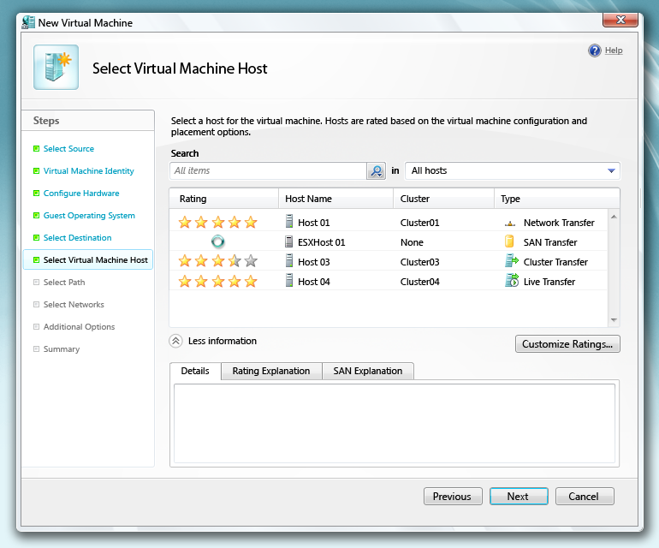
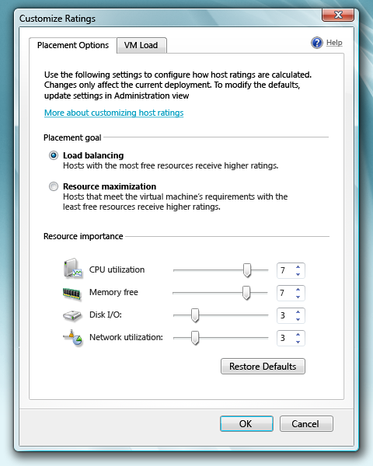
Colocación Inteligente
Tecnología de planeamiento de la capacidad que asegura la mejor utilización de los recursos
Clasificación de los resultados para una mejor toma de decisiones
Algoritmo personalizable para mayor flexibilidad
Aplicable tanto para servidores de Microsoft como de VMware

Slide 32
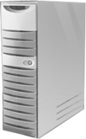

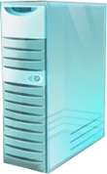
Detalles de la colocación inteligente
Rendimiento y Configuración del Host
Resultado de la comprobación de las capacidades de disco y memoria
Requerimientos de disco físico y de memoria
Comprobación de las Capacidades del disco y la memoria
Función de clasificación
Carga existente
Configuración
VM
CPU, Red y carga del disco
Host normalizado + carga de la VM
Tecnología de planificación de la capacidad
Configuración

Slide 33
Gestión del entorno virtual con SCVMM 2008
- Creación de Hosts y gestión de VMs
- Librería
- Plantillas y perfiles de hardware y SO
- Monitorización
- Delegación de permisos y autoservicio
- Power Shell

Slide 34
Offline Virtual Machine Servicing Tool Solution Accelerator
Identificar
Identifica que VMs de la librería hay que actualizar
Automatiza la actualización de librerías de VMs
Integración y automatización con VMM, SCCM y WSUS
Informes de estado en tiempo real
Guias de instalación y uso
Bits en Beta disponibles en Connect
RTM – Mediados de 2008
Asesorar
Asesora acerca de la capacidad de los hosts de mantenimiento
Actualizar
Utiliza SCCM o WSUS para actualizar
Informar
Informa en tiempo real del estado de los trabajos de servicio

Slide 35
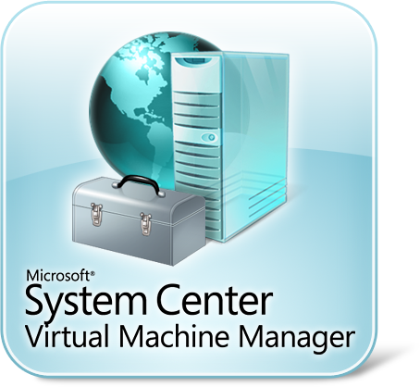
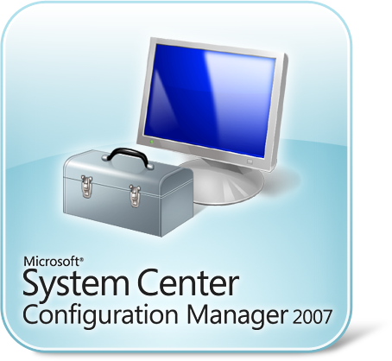





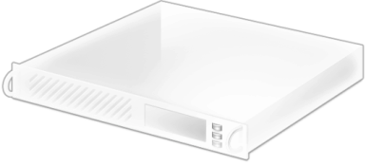
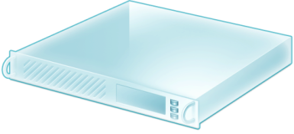
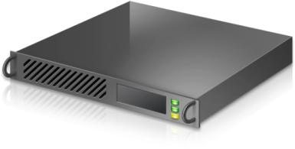

Offline VM Patching

Slide 36
Server Management Suite Enterprise
SCVMM 2008 está disponible como parte de la System Center Server Management Suite Enterprise
Ofrece una solución completa de gestión del entorno físico y virtual, e incluye
System Center Virtual Machine Manager 2008
System Center Operations Manager 2007 Enterprise Edition
System Center Data Protection Manager 2007 Enterprise Edition
System Center Configuration Manager 2007
Ofrece los derechos para gestionar un número ilimitado de Operating System Environments (“OSEs”) virtuales que residan en el host físico licenciado

Slide 37
Referencias
Windows Server Virtualization - An Overview
Windows Server 2008 Virtualization
Windows Server Virtualizacion en el Windows Hardware Developer Central
Windows Server Virtualization en el Windows server 2008 TechCenter
Microsoft System Center Virtual Machine Manager
Homepage: http://www.microsoft.com/scvmm
Tech Center (documentación y descargas): http://technet.microsoft.com/scvmm/default.aspx

Slide 38
Serie de Webcasts de Virtualización
Los títulos
Escenarios y tecnologías de virtualización de Microsoft. Del Datacenter al Escritorio
Licenciamiento en entornos virtualizados
Virtualización de servidores con el hypervisor de Windows Server 2008 (Hyper-V)
Gestión de entornos virtualizados con System Center Virtual Machine Manager 2008
Microsoft Virtual Desktop Infrastruture (VDI)
Virtualización de aplicaciones con Microsoft Application Virtualization (APP-V)
Alta Disponibilidad en entornos virtuales con Hyper-V
Tengo que virtualizar y no se por donde empezar. Microsoft Assestment and Planning Solution
Almacenamiento en entornos virtuales
Networking en Hyper-V
Seguridad en entornos de virtualización
Mejores prácticas para la optimización de rendimiento en entornos virtualizados con Hyper-V
Características avanzadas de System Center Virtual Machine Manager 2008
Mejores prácticas en la Planificación y Despliegue de Hyper-V y System Center Virtual Machine Manager 2008
Preparación de aplicaciones para su uso con Microsoft Application Virtualization
Disponibilidad
En directo: http://www.microsoft.com/spain/technet/jornadas/webcasts/seriev.aspx
Grabado: http://www.microsoft.com/spain/technet/jornadas/webcasts/webcasts_ant.aspxs

Slide 39
Más acciones desde TechNet
Para ver los webcast grabados sobre éste tema y otros temas, diríjase a:
http://www.microsoft.es/technet/jornadas/webcasts/webcasts_ant.asp
Para información y registro de Futuros Webcast de éste y otros temas diríjase a:
http://www.microsoft.es/technet/jornadas/webcasts/default.asp
Para mantenerse informado sobre todos los Eventos, Seminarios y webcast suscríbase a nuestro boletín TechNet Flash en ésta dirección:
http://www.microsoft.es/technet/boletines/default.mspx
Descubra los mejores vídeos para TI gratis y a un solo clic:
http://www.microsoft.es/technet/itsshowtime/default.aspx
Para acceder a toda la información, betas, actualizaciones, recursos, puede suscribirse a Nuestra Suscripción TechNet en:
http://www.microsoft.es/technet/recursos/cd/default.mspx

Slide 40

José Parada Gimeno
ATS Public Sector
jparada@microsoft.com
Paulo Dias
IT Pro Evangelist
pdias@microsoft.com

